Slide 1
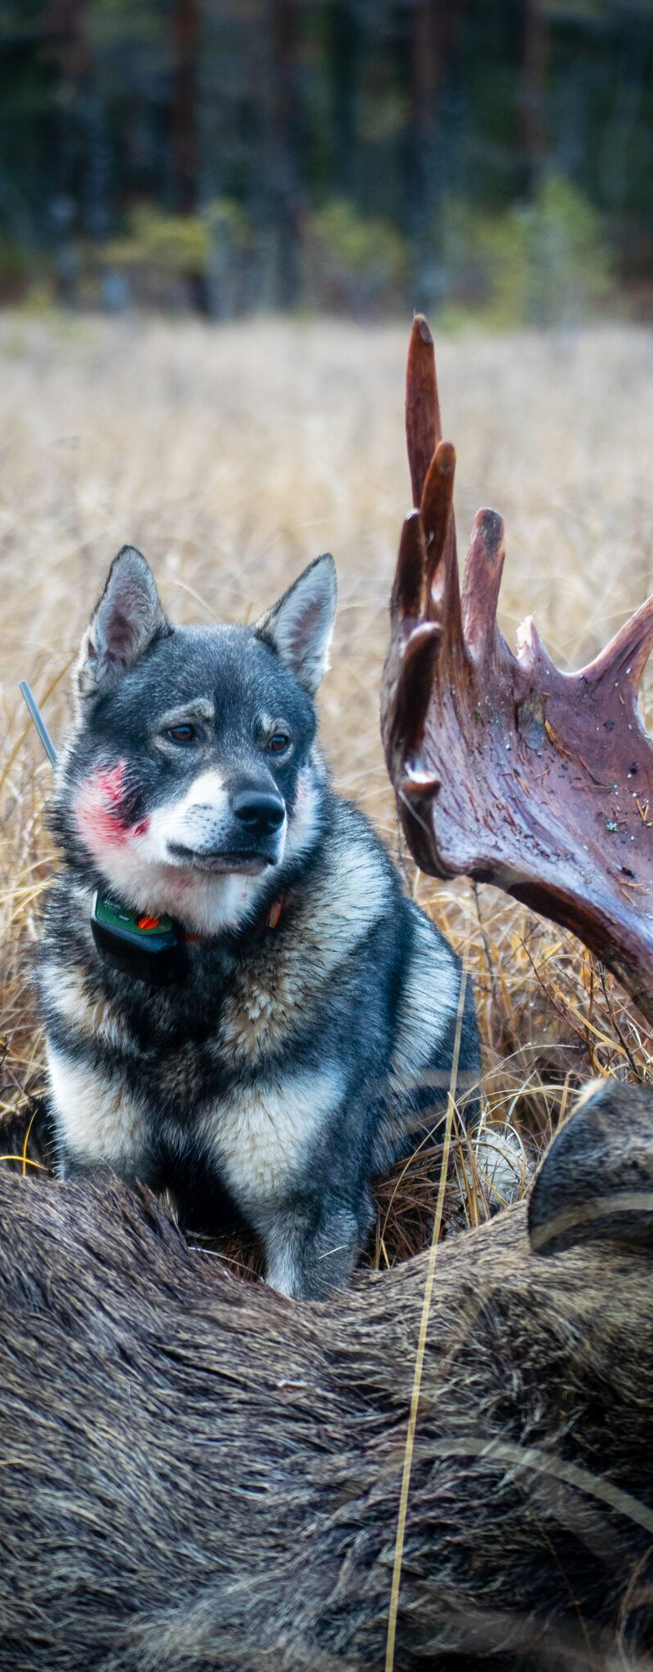
Jämthundklubben.
RAS utvärdering för verksamhetsåret 2025
I årets utvärdering så följer vi upp förra årets statistik på ögonlysningen och inavelstrend. Vi har även mycket statistik från jaktprovsverksamheten för att analysera trender.
Detta är Jämthundklubben:
Jämthundklubben har ca 1700 medlemmar.
Vi driver hemsida med en besöksfrekvens på 3000-5000 besök per månad. Här lägger vi ut avellistor, valpannonser mm.
Alla valpannonser granskas så de uppfyller SKKs, SÄKs och Jämthundklubbens kriterier. De som godkänns certifieras och publiceras. Vi granskar 250-300 annonser varje år.
Vi har välbesökt facebooksida där vi publicerar våra avelslistor och våra valpannonser.
Vi ger ut en egen tidning- Jämthunden. Den går ut till våra medlemmar två gånger per år. Här publiceras artiklar om uppfödare, kända älghundsprofiler, utfodring, avel och avelslistor.
Vi gör en RAS utvärdering årligen där vi avelsutvärderar Jämthundsrasen och försöker se olika trender inom rasen.
Vi anordnar ungdoms och klubbmästerskap på jaktprov för att flera jägare skall engagera sig kring jaktproven. Vi hoppas därigenom att vi kanske får fler hundar som startar på jaktprov vilket utökar möjligheten till en säkrare avelsutvärdering.

Slide 2
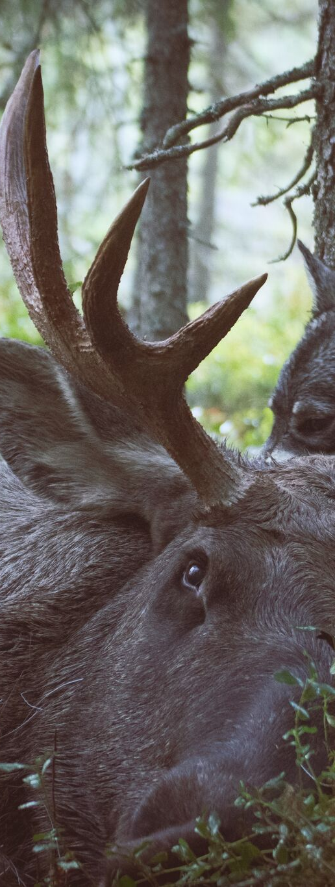
RAS – Rasspecifika avelsstrategier.
RAS är en handlingsplan för aveln inom alla raser under SKK. Det skall beskriva problem men också positiva sidor inom en ras.
Dokumentet tas fram tillsammans med rasklubbar, specialklubbar och SKK och skall ge en beskrivning av nuläget vad gäller hälsa, mentalitet, exteriör och jaktliga egenskaper.
I dokumenten beskrivs också vilka målsättningar och avelsmål som rasklubben och specialklubben har satt upp.
Det skall göras utvärderingar varje år hur arbetet går för att nå de uppsatta målen och om vi kan se eventuella trender i rasen.

Slide 3
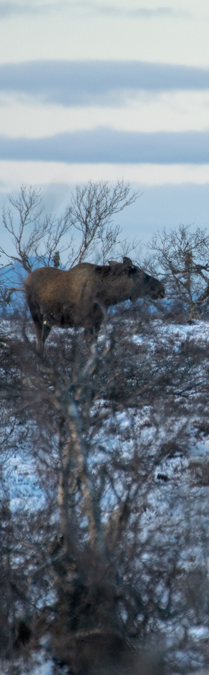
Statistik för utvärdering av RAS för Jämthund 2025.
Följande punkter är utvärderade :
Registreringstatistik / Importstatistik
Inavelsökning – Mål under 2,5 %.
Genomsnittlig inavelsgrad på 5 generationer.
Jaktprovsstatistik – Pristagarprocent på årskull – Mål över 35%.
Utveckling olika jaktegenskaper som bedöms på jaktprov.
Hälsa/ HD.
Hälsa / ED.
Hälsa utvärdering ögonlysning
Hälsa övrigt.
Hanhundsanvändning.
Exteriör – Mål 10% CK av 5åriga hundar eller äldre.

Slide 4
Registreringsstatistik Sverige
Registeringen av antalet Jämthundar ökade med 14% under 2025 till 1117st. Jämthunden håller platsen som fjärde största ras. Totalt på alla raser så minskade registreringarna med 5% under 2025.

Slide 5
Registreringsstatistik Finland
944 jämthundar registrerades i Finland under 2025. En ökning 6%

Slide 6
Registreringsstatistik i Norge
351 jämthundar registrerades i Norge 2025. Registreringarna ökning med 1%.

Slide 7
Registreringsstatistik Norden
Det registrerade 2412 jämthundar i Sverige, Norge och Finland under 2025. Totalt var det en ökning med 9%.
Källa för beräkning SKK, Koiranet. Dog Web

Slide 8
Import
Det importerades 100 Jämthundar 2025 vilket motsvarar 9% av totalt registrerade hundar. I stort sett samma andel som tidigare.
Källa SKK

Slide 9
Importens andel av totalt registrerade hundar.
Källa SKK

Slide 10
Andelen jämthundar är fortsatt stor.
59% av alla älghundar som registreras i Sverige är Jämthundar.
En något ökande andel jämfört med året innan. (54%)
Källa SKK

Slide 11
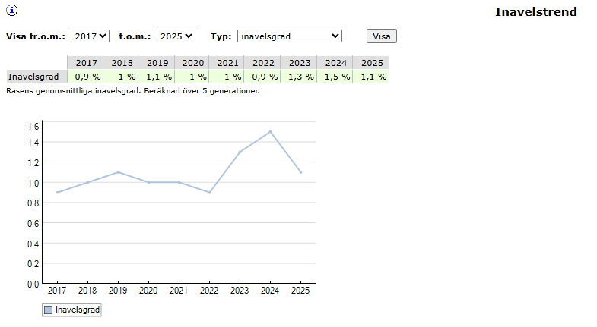
Inavelsökning
Rasens genomsnittliga inavelsökning ligger runt 1% per år och är därmed klart under målet att ligga under 2,5%. Den gick upp något under 2024 men är nu tillbaks runt 1%.
Källa för beräkning: Avelsdata

Slide 12
Kullstorlek
Om en ras har en vikande kullstorlek så kan det var ett tecken på inavels depression. Så av den anledningen kan det vara bra att ha kontroll över utvecklingen. Men statistiken kan påverkas av konjunktur, älgtillgång mm. Vi ser en svag trend med något minskande kullstorlek.

Slide 13
Utvärdering tidig jakt
Tidig jakt är ett bra mått på hundar som har bra genetiska förutsättningar för att bli bra jakthundar. Därför mäter vi hur stor andel av varje årskull som klarar att ta pris året efter födelseåret. Trendlinjen är klart positiv för Jämthunden.

Slide 14
Utvärdering ettåringar
Vi kan tydligt se att medelpoängen har ändrats då vi ändrat jaktprovsreglerna. Medelpoängen gick upp med ca 2,5 enheter efter sista regelrevideringen. Då vi ändrat jaktprovreglerna så kan vi inte utvärdera någon genetisk trend på medelpoängen.

Slide 15
Utvärdering Jaktegenskaper
1 åringar
Sök
Vi kan se att momentet påverkades starkt vid regeländring.

Slide 16
Utvärdering jaktegenskaper
1 åringar
Förmåga att finna älg.
En något sjunkande trend finns. Det kan hänga ihop med en minskande älgstam.

Slide 17
Utvärdering jaktegenskaper
1 åringar
Ståndskall på upptagsplats.
Ganska konstant värde, inga större förändringar.

Slide 18
Utvärdering jaktegenskaper
1 åringar
Ståndskallets kvalitét
Jämthunden visar en mycket fin trendkurva på ståndskallets kvalitet. Mycket bra !
.

Slide 19
Utvärdering jaktegenskaper
1 åringar
Vilja att förfölja flyende älg
En mycket stark positiv trend uppvisas. Vi bör kanske se över möjligheten att optimera förföljandet i jaktprovreglerna så vi inte får för många hundar med för långt förföljande.

Slide 20
Utvärdering jaktegenskaper
1 åringar
Förmåga ställande av flyende älg
En mycket fin trendkurva i detta moment.

Slide 21
Utvärdering jaktegenskaper
1 åringar
Skalltid
Trenden är mycket stark.
Skalltiden speglar mycket av hundens jaktliga förmåga så det är ett utmärkt resultat.

Slide 22
Utvärdering jaktegenskaper
1 åringar
Skallets hörbarhet
Skallets hörbarhet har förbättrats. Mycket bra !

Slide 23
Utvärdering jaktegenskaper
1 åringar
Skallets täthet och täckning
Vi kan tydligt se att skalltätheten ökar. Mycket bra med tanke på att även skallets hörbarhet också har en bra trendkurva.

Slide 24
Utvärdering jaktegenskaper
Lydnad och samarbete
Här har vi en negativ trend. Det bör vi ta på allvar. En jämthund skall samarbeta med sin förare enligt vår jaktliga rasstandard.

Slide 25
Procent pristagare per årskull
Vi har som mål att nå 35% pristagare på färdiga hundar enligt RAS. Hundar födda 2020 ligger nu på 32% så vi är inte långt ifrån att nå målet som vi satt upp.

Slide 26
Exteriör
Nedanstående diagram visar procent CK i olika årskullar. Den långsiktiga trenden går mot bättre hundar. Vi har som mål att nå 15% CK på färdiga hundar. Vi har nu 13% ck på hundar 2020 så vi närmar oss målet.

Slide 27
HD och ED röntgen
Ca 50% av alla Jämthundar röntgas både på armbågar och höftleder. Detta är superfint och det gör att vi har bra kontroll på HD och ED problematiken.

Slide 28
Diagnoser HD röntgen
Vi har mycket bra resultat vid röntgen av höfter. 96% är friröntgade med A eller B i årskull 2024.

Slide 29
ED röntgen
Jämthunden har också en bra ED status och vi ser inte någon avvikande trend. 95% har inte några anmärkningar på armbågar på årskull 2024.

Slide 30
Ögonlysning
Från den 1:a januari 2023 så har vi en rekommendation att alla avelshundar skall vara ögonlysta inom ett år innan parning för att hitta eventuellt ärftliga ögonsjukdomar. Vi kan nu se att fler ögonlyser sina hundar. I årskullen 2020 är det 10% av registrerade hundar som nu är ögonlysta.

Slide 31
Ögon
I detta diagram visar via andelen UA av ögonlysta hundar per årskull. Vi visar även andelen hundar som fått en diagnos. Observera att hundar kan få UA även om de har en diagnos. Diagnosen kan ju vara en skada eller någon annan icke ärftlig anmärkning. Vi ser också att detta är åldersrelaterat då tex katarakt är en ålderssjukdom.

Slide 32
Ögon
Totalt ögonlystes 70 st hundar år 2025. 2 av dessa hundar diagnosticerades med någon typ av ärftlig ögonsjukdom. En fick diagnosen PRA men har ögonlysts igen och fick då ändrad diagnos till katarakt ärftlighet okänd. Jämthunden har en mycket bra ögonstatus.
Ögonlysta hundar 2025 / från SKK avelsdata
Diagnos | Antal | Ärftlighet | Andel av ögonlysta
Katarakt, partiell cortex främre, lindrig. Ej ärftlig | 1 | Nej | 1,43%
Katarakt, partiell cortex bakre, lindrig. Ärftlig | 1 | Ja | 1,43%
Katarakt, partiell cortex främre Y-söm, lindrig. Genetisk betydelse okänd | 1 | Okänd | 1,43%
Progressiv retinal atrofi (PRA) | 1 | Ja | 1,43%
Retinopati. Ärftlighet kan förnärvarande ej bedömas | 1 | Okänd | 1,43%
Vitreusprolaps | 1 | Okänd | 1,43%
Öga UA | 62 | Ua | 88,57%
Corneadystrofi | 2 | Okänd | 2,86%
Antal ögonlysta | 70
Antal hanar | 34
Antal tikar | 36
Totalt antal undersökningar | 70
Antal ärftliga diagnoser | 2 | En är feldiagnoticerad
Antal okänd ärftlighet | 5
Antal ej ärftliga diagnoser | 1
antal UA | 62

Slide 33
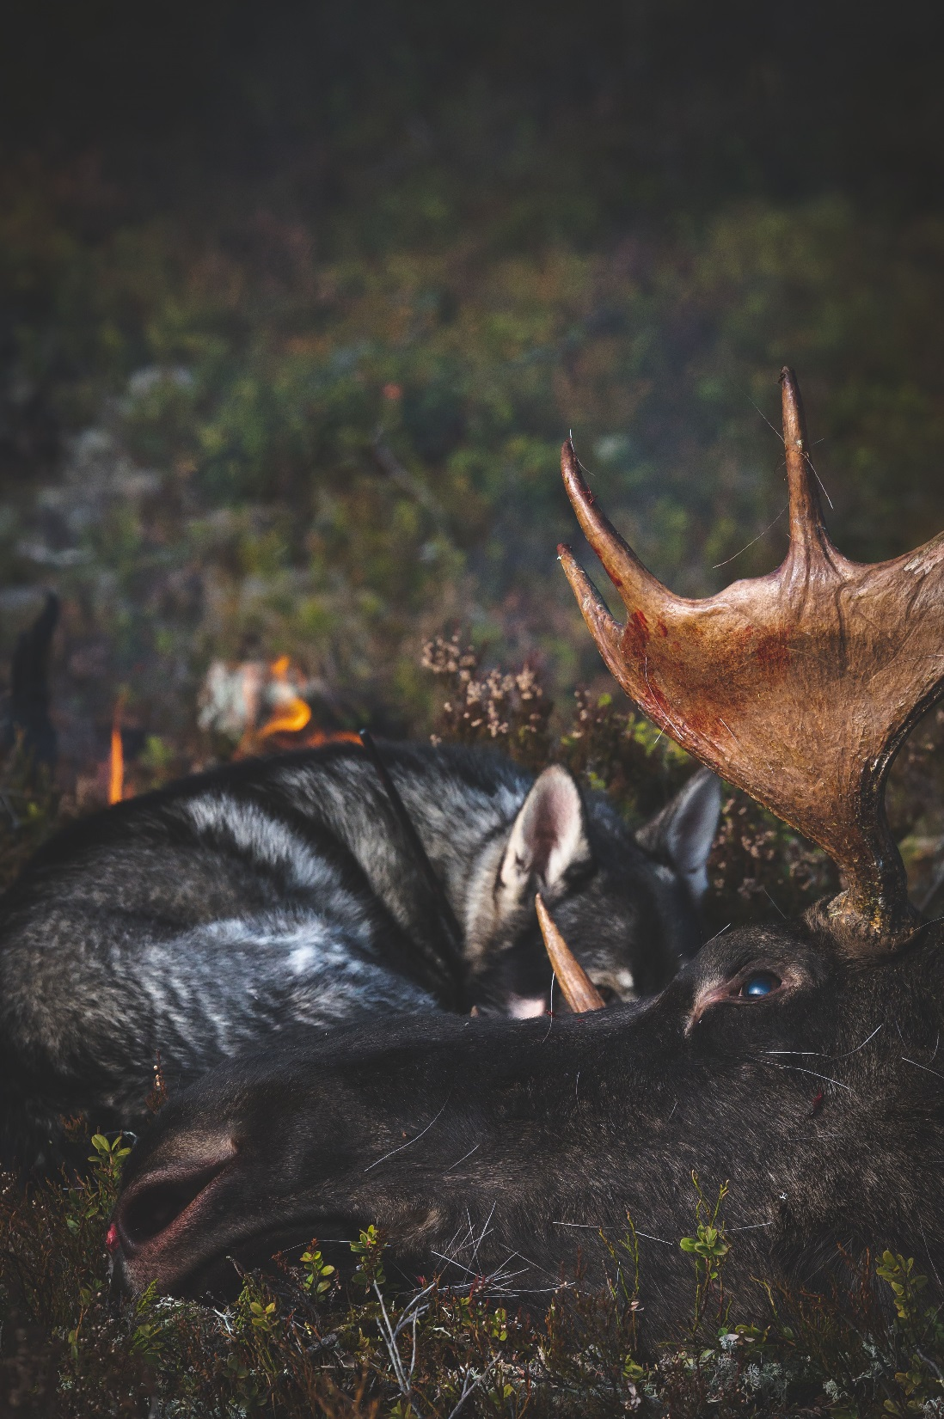
Källor för beräkningar:
Hittaälghund
SKK
Koiranet
Dog WEB
Dokumentet har tagits fram av Jämthundklubbens avelskommitté.
Foto Emil Westling

